Slide 1
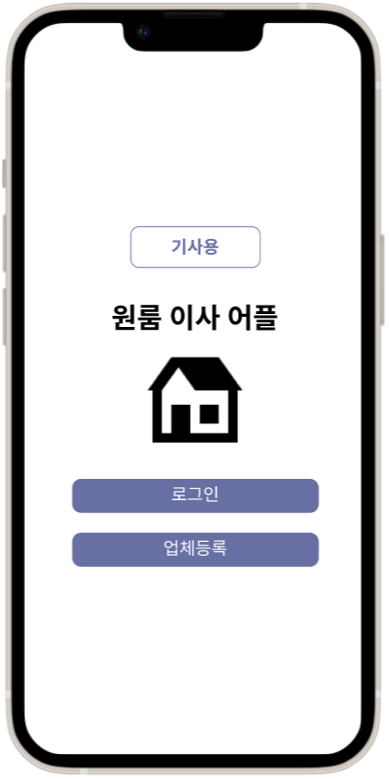
원룸 이사 어플
기사용 앱
한양여자대학교
소프트웨어 융합과 신소희

Slide 2
문서이력
버전 | 변경일자 | page | 내용 | 작성자
v.0.1 | 2022-07-15 | 1~13 | 최초작성 | 신소희
v.0.2 | 2022-07-20 | 1~17 | 지역 설정 방식 변경 및 목차 추가 | 신소희
v.0.3 | 2022-07-25 | 4~19 | JSON format 내용 추가, 관련 데이터 베이스 수정 | 신소희
v.0.4 | 2022-08-05 | 5, 6, 13 | JSON MESSAGE 추가, 데이터베이스 수정 | 신소희

Slide 3
CONTENTS
01
로그인 / 설정
02
견적 내기
03
이사 내역 확인
04
후기

Slide 4
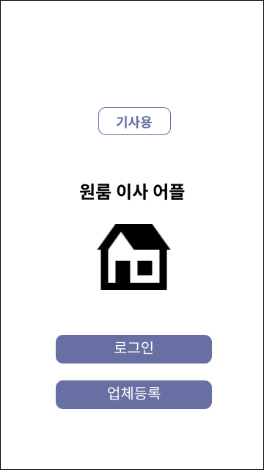
01 로그인 / 설정
설명
처음 어플을 실행 했을 때 나타나는 화면이다.
① 로그인 버튼을 선택 시
로그인 화면으로 이동
② 업체 등록 버튼을 선택 시
업체 등록 화면으로 이동한다.
관련 데이터베이스
1
2
[그림1] 시작 화면

Slide 5
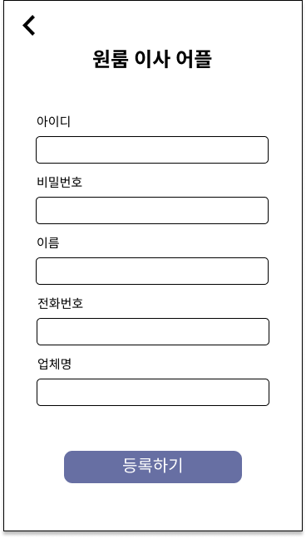
01 로그인 / 설정
설명
JSON
[그림1]의 업체등록 버튼을 선택했을 때 나타나는 업체 등록 화면
해당 화면에서 업체 정보를 입력하고 회원 가입을 진행한다.
{
"staff_id": "abc123",
"staff_pw": "qwer4567",
"staff_name": "김기사",
"staff_phone_number": "01098765432",
"company_name": "123이사“
}
관련 데이터베이스
1. 기사 테이블
기사ID (staff_id) | 기사PW (staff_pw) | 기사이름 (staff_name) | 기사전화번호(staff_phone_number) | 업체명 (company_name)
Abc123 | qwer4567 | 김기사 | 010-9876-5432 | 123이사
[그림2] 업체 등록 화면

Slide 6
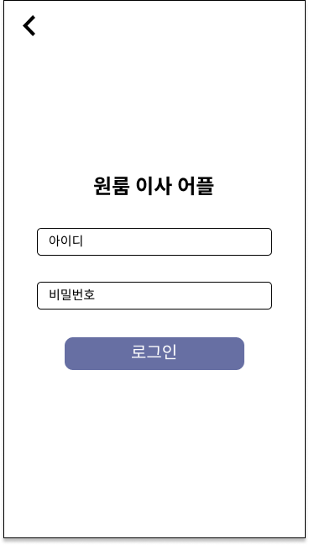
01 로그인 / 설정
설명
뒤로 가기 ←
JSON
[그림1]의 로그인 버튼을 선택했을 때 나타나는 로그인 화면
아이디와 비밀번호를 입력하여 로그인한다.
{
"staff_id": "abc123",
"staff_pw": "qwer4567"
}
관련 데이터베이스
1. 기사 테이블
[그림3] 로그인 화면

Slide 7
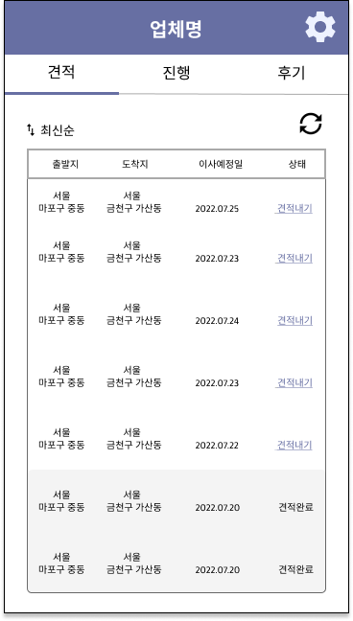
01 로그인 / 설정
설명
설정
로그인 후 나타나는 첫 화면
이사 서비스를 이용할 고객이 사용자 APP을 통해 접수한 견적을 확인 할 수 있음
→ 설정 버튼을 보여주기 위해 넣은 화면임
자세한 설명은 12페이지에
관련 데이터베이스
1. 견적 테이블
출발지 주소 (departure_Address) | 도착지 주소 (arrival_address)
2. 이사 테이블
[그림4] 홈 화면
이사날짜 (moving_date)

Slide 8
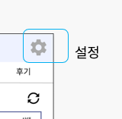

01 로그인 / 설정
설명
설정화면
① 계정 / 정보를 관리 할 수 있고
② 견적을 접수 받을 지역을 설정할 수 있음
1
2
관련 데이터베이스
1. 기사 테이블
[그림5] 설정 화면

Slide 9
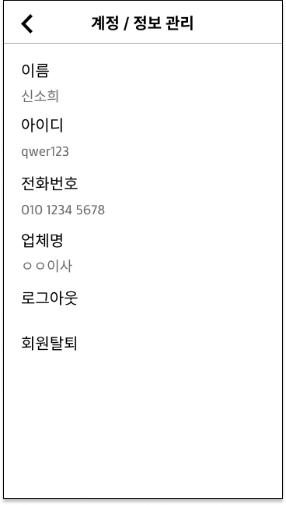

01 로그인 / 설정
설명
[그림5]의 계정 / 정보 관리를 선택했을 때 나타나는 화면
계정 정보를 확인할 수 있고 로그아웃, 회원탈퇴를 할 수 있음
계정 정보
관련 데이터베이스
1. 기사 테이블
[그림6] 계정/정보 관리 화면

Slide 10
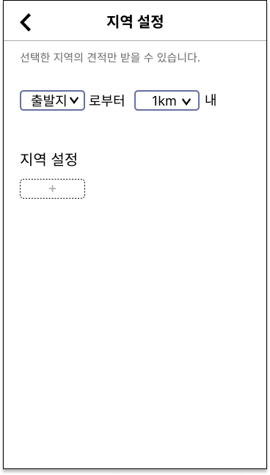
01 로그인 / 설정
설명
[그림5]의 지역 설정을 선택했을 때 나타는 화면으로 견적을 받을 지역을 설정하는 화면이다.
출발지 또는 도착지로 설정할 지역을 선택하고 해당 지역으로부터의 거리를 선택한다.
>
출발지
1 km
3 km
5 km
10 km
직접 설정
도착지
관련 데이터베이스
[그림7] 지역 설정 화면 1

Slide 11
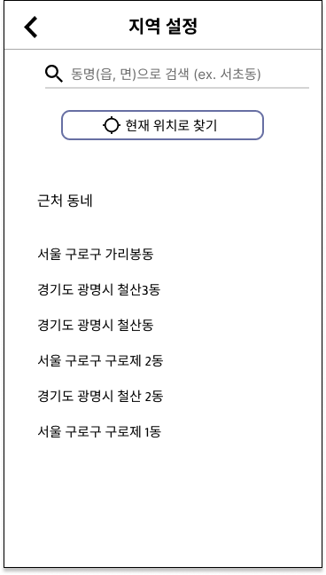
01 로그인 / 설정
설명
[그림 7]의 지역 설정 버튼을 선택 시 나타나는 화면으로, 출발지 또는 도착지로 설정할 지역을 선택할 수 있음
지명을 직접 검색하여 설정하거나 Geolocation API를 활용해 나타낸 근처 동네 목록에서 선택할 수 있다.
관련 데이터베이스
[그림8] 지역 설정 화면 2

Slide 12
02 견적 내기
설명
이사 서비스를 이용할 고객이 사용자 APP을 통해 접수한 견적을 확인 할 수 있는 화면
간략한 정보를 확인할 수 있고,
견적내기 버튼을 선택 시 [그림10] 견적 내기 화면으로 이동하여 자세한 정보를 확인하고 견적 금액을 산정할 수 있음
정렬기준
최신 순
빠른 예정일 순
거리 순
관련 데이터베이스
1. 견적 테이블
견적 내기 완료한
항목
[그림9] 견적 목록 화면

Slide 13
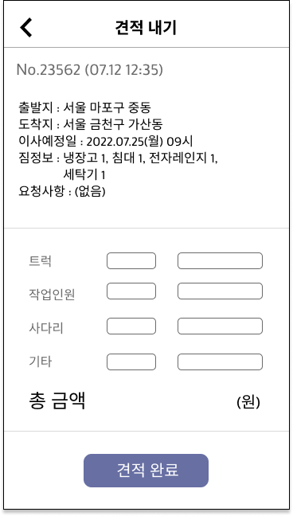
02 견적 내기
설명
[그림9]의 견적내기 버튼을 선택했을 때 나타나는 화면
출발지, 도착지, 짐 정보를 확인하여 견적액을 입력할 수 있다. 견적 완료 버튼을 누르면 고객에게 해당 견적이 전달된다.
해당 접수 내역은 여러 명의 기사들이 볼 수 있기 때문에 고객의 개인정보(이름, 전화번호, 상세주소)는 나타나지 않는다.
견적 번호
이사 정보
JSON
{
"using_truck_type" : "A",
"using_truck_quantity" : "1",
"using_staff" : "1",
"using_ladder_truck" : "1"
"estimation" : "500000”
}
관련 데이터베이스
수량(개수)
금액
1. 견적 테이블
1,000,000
[그림10] 견적 내기 화면

Slide 14
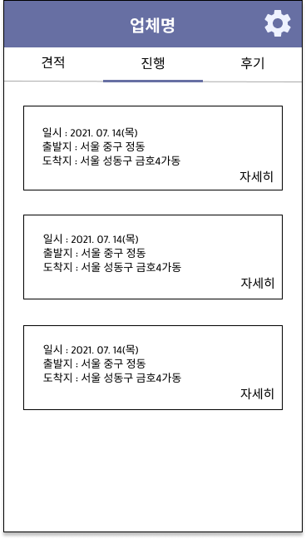
03 이사 내역 확인
설명
이사 접수가 확정되어 <이사 진행 예정인 주문>을 확인할 수 있는 화면
목록을 한 눈에 확인하기 위해 간략한 정보만 나타내도록 하며
자세히 버튼을 선택 시 자세한 정보를 확인할 수 있다.
관련 데이터베이스
1. 이사 테이블
이사날짜 (moving_date) | 출발지 주소 (departure_address) | 도착지 주소 (arrival_address)
[그림11] 진행중인 이사 목록 화면

Slide 15
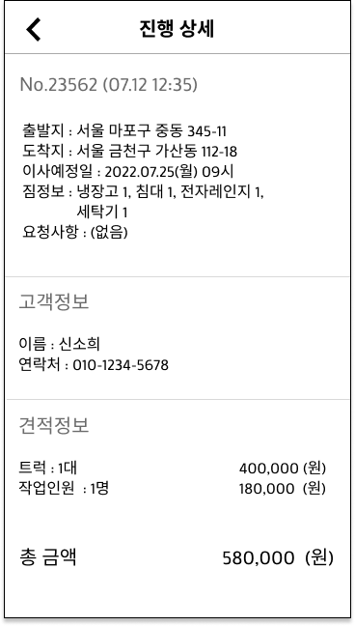
03 이사 내역 확인
설명
[그림 11]의 자세히 버튼을 선택했을 때 나타나는 화면으로 각 이사 목록의 자세한 정보를 확인할 수 있다.
이사 정보
고객 정보
관련 데이터베이스
1. 이사 테이블
견적 정보
고객 테이블
고객 아이디 (u_id) | 고객 전화번호 (u_phone_number)
[그림12] 이사 내역 상세보기 화면
3. 견적 테이블

Slide 16
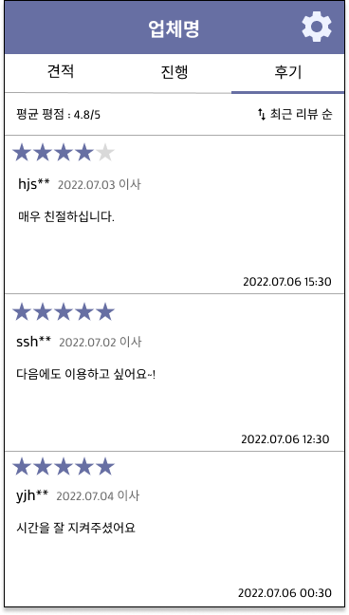
04 후기
설명
정렬기준
최근 리뷰 순
평점 높은 순
평점 낮은 순
고객이 남긴 후기를 확인할 수 있는 화면이다.
평점
고객 아이디 이사 날짜
후기 내용
후기 작성 일시
관련 데이터베이스
1. 후기 테이블
리뷰 평점 (review_rating) | 고객 아이디 (u_id) | 리뷰내용 (review_contents) | 리뷰작성일 (review_created_date) | 이사날짜 (moving_ Date)
[그림13] 후기 화면

Slide 17
감사합니다.
- 한양여자대학교 신소희 -
2022 하계 현장실습
2022.07

